Slide 1
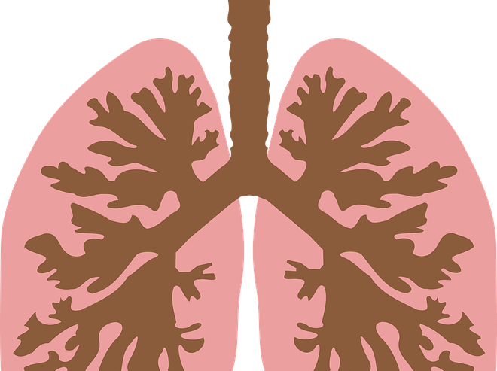
HEMATOSE PULMONAR

Slide 2
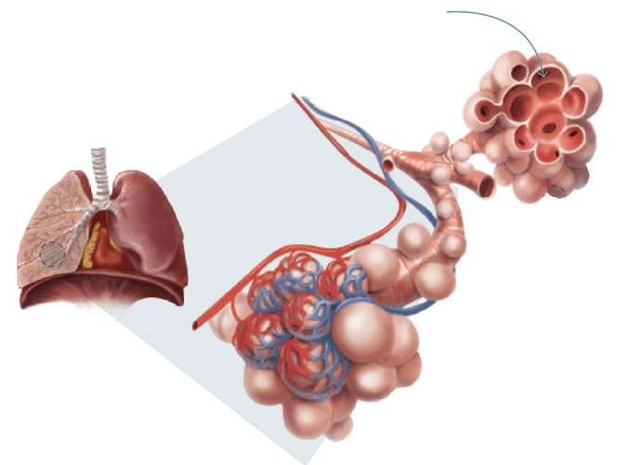
Hematose pulmonar
O ar entra pelas narinas e percorre as vias respiratórias até chegar aos alvéolos pulmonares.
Os alvéolos pulmonares são sacos elásticos, muito pequenos, com paredes muito finas e revestidos por capilares.

Slide 3
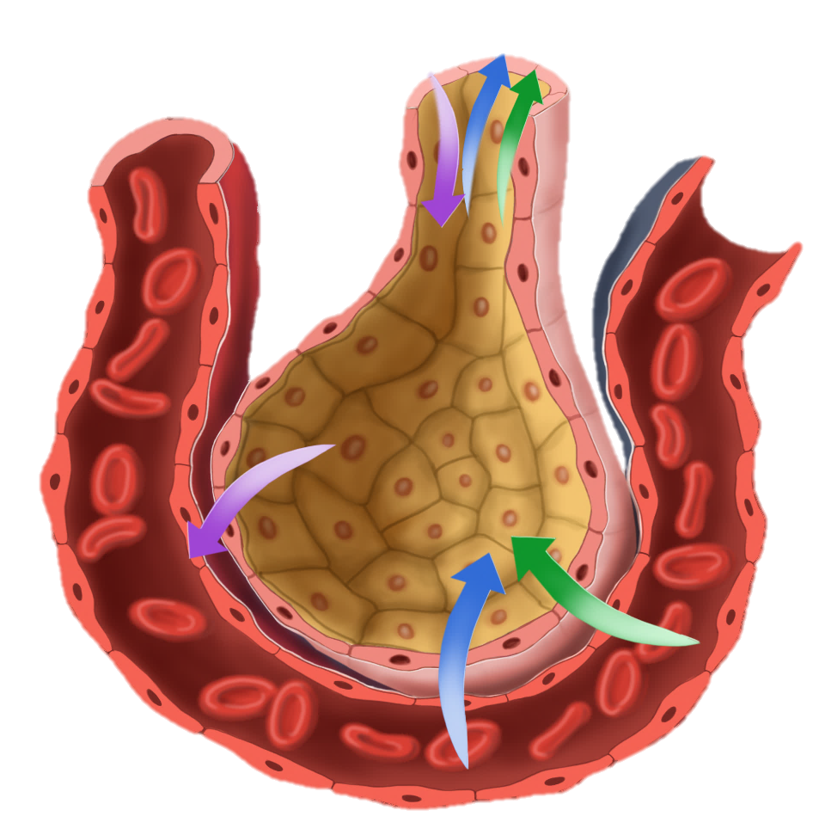
Hematose pulmonar
O dióxido de carbono e o vapor de água, libertados pelas células, passam para o interior dos alvéolos. Deste modo, o ar que sai destas estruturas é rico em dióxido de carbono.
Nos alvéolos entra ar rico em oxigénio. Como as paredes dos capilares são muito finas, facilmente permitem que este gás passe para o sangue.
Ao conjunto destas trocas gasosas dá-se o nome de hematose pulmonar.

